Slide 2
旧知回顾
一、口算练习
9＋5＝14
9＋2＝11
9＋7＝16
9＋4＝13
9＋6＝15
问题：同学们算得又对又快，能说说你们是用
什么方法算的吗？

Slide 3
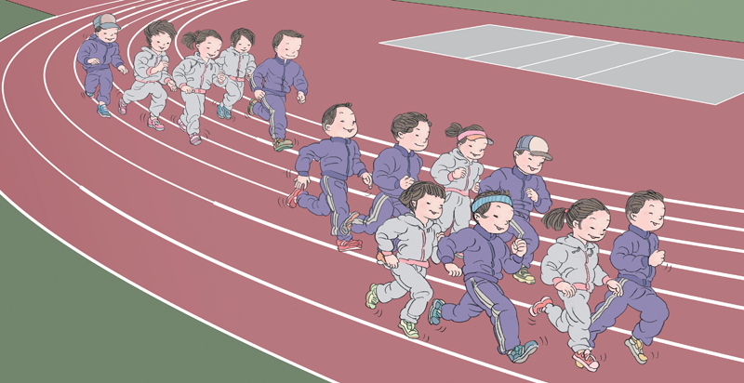
探究新知
(一)收集信息，回答问题
问题：
3.要解决这个问题，你们打算怎么办呀？
1.从图中，你都知道了哪些数学信息？
能到前面边指边说吗？
4.让我们先把算式列出来吧。
2.同学们遇到了什么问题？
8＋5＝13
7＋6＝13

Slide 4
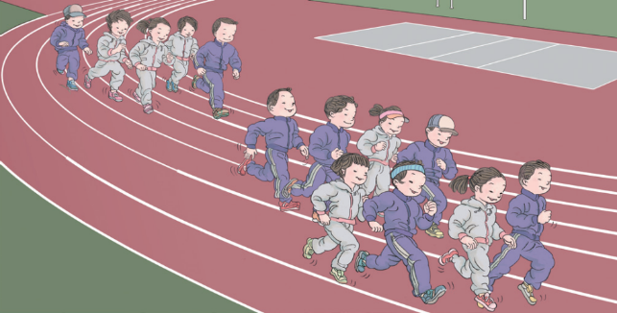
探究新知
(二)多种方法，学习8加几
摆小棒的方法
问题：8＋5＝13是怎么得到的？可以用小棒、点子图摆一摆，也可以在图上圈一圈。
反馈：点子图的方法
圈一圈的方法
问题：
1.每幅图都表示什么意思？
2.这三幅图之间有什么共同的
地方？

Slide 5
探究新知
(二)多种方法，学习8加几
13
8＋5＝
2
3
见8想2
10
问题：谁来再说说你们刚才是怎么算的？

Slide 6
探究新知
小练习：
9
8
7
6
8＋
4
3
5
3
4
5
6
7
8
9

Slide 7
探究新知
(三)用凑十法，学习7加几
7＋6＝13
问题：你能用凑十法计算这道题吗？

Slide 8
探究新知
(三)用凑十法，学习7加几
13
7＋6＝
见7想3
3
3
10
见6想4
问题：如果换成6加几，你会吗？

Slide 9
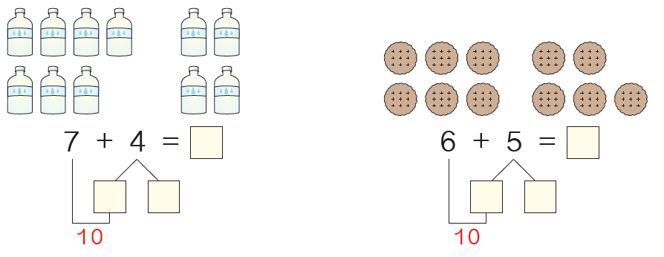
拓展练习
三、多种形式练习，巩固8、7、6加几的方法
1.圈一圈、算一算。
11
11
3
1
4
1
10
10

Slide 10
拓展练习
三、多种形式练习，巩固8、7、6加几的方法
2.算一算，找规律。
13
12
12
13
12
12
3. 填一填。
10
11
12
12
11
14
13
12
16
14

Slide 11
拓展练习
三、多种形式练习，巩固8、7、6加几的方法
4. 找找看。
和 一共有多少朵？
8＋6＝14
和 一共有多少朵？
7＋8＝15
8
6
7
和 一共有多少朵？
6＋7＝13

